Slide 1
Epreuve EF3
Option Certification Complémentaire
Lycée rené cassin
BTS SIO Session 2022

Slide 2
Sommaire
1) Analyse de ma formation et de mes compétences
2) Mes besoins en formations complémentaires
3) Recherche des certifications
4) Certification Retenue
5) Résultat de la certification

Slide 3
1) Analyse de ma formation et de mes compétences
Compétences acquises pendant ma formation :
Installation des systèmes (Windows ou Linux),
Déploiement et sa configuration d’un service,
Planifications des tâches,
Travail en collaboration,
Utilisations d’outil (Nmap, nslookup, …),
Elaboration de rapport écrit (Incident, de test et à destination des utilisateurs),
Plan d’adressage,
Tableau de routage et de filtrage,
Utilisation d’un pare-feu,
Création de VLAN,

Slide 4
2) Mes besoins en formations complémentaires
Avoir plus de connaissance en IPv6 car l’IPv4 devient problématique car plus assez d’adresses disponibles,
Avoir des certifications constructueurs

Slide 5
3) Recherche des certifications
Voici ma recherche des certifications :
STORMSHIELD CSNA,
CISCO CCNA,
SecNumacadémie,
RGPD,
PIX,
FUN MOOC,

Slide 6
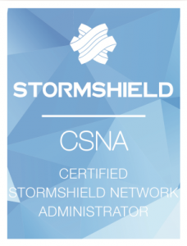
STORMSHIELD CSNA
Certified Stormshield Network Administrator
Durée : 3 ans (renouvelable)
Prix : 2 250 € HT pour 21 heures de formation et deux passages de certification en ligne.
70 Questions pour une durée de 1h30

Slide 7

CISCO CCNA
Cisco Certified Network Associate
Validité : 3 ans (il faut renouveler à la fin de la période de validité)
Durée : 2h + 30 min (pour les non anglophones),100 Questions
Prix : 300 Euros
Thèmes abordés :
Conception de réseaux locaux et étendus (y compris le modèle OSI).
Adressage IP
Routeurs et protocoles de routage (y compris OSPF, EIGRP et RIP).
VLAN (réseau local virtuel) et WLAN (réseau local sans fil).
Sécurité et gestion du réseau.
Fonctions de base du système d'exploitation utilisé dans les routeurs Cisco (Cisco Internetwork OS).

Slide 8

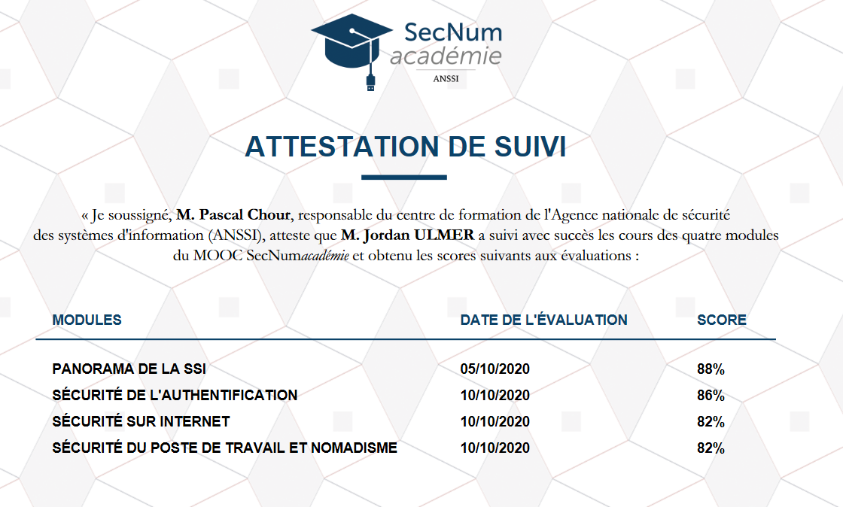
SecNumacadémie
MOOC créer par l’ANSSI
Durée : variable
Prix : Gratuit
Attestation de suivi à la fin du MOOC
Thèmes abordés :
PANORAMA DE LA SSI
SÉCURITÉ DE L'AUTHENTIFICATION
SÉCURITÉ SUR INTERNET
SÉCURITÉ DU POSTE DE TRAVAIL ET NOMADISME

Slide 9

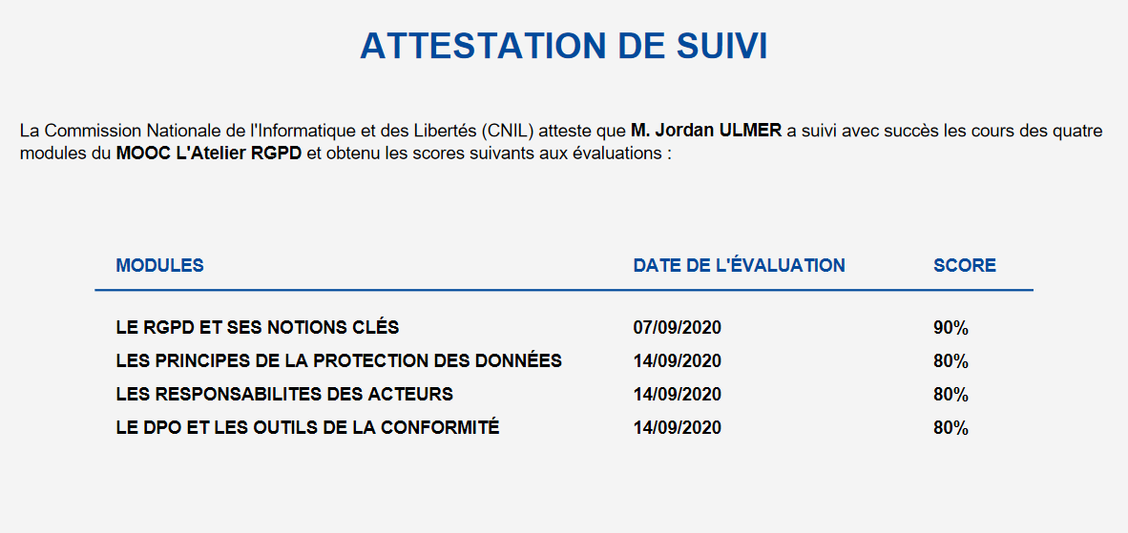
RGPD
MOOC créer par la CNIL
Durée : variable
Prix : Gratuit
Attestation de suivi à la fin du MOOC
Thèmes abordés :
LE RGPD ET SES NOTIONS CLÉS
LES PRINCIPES DE LA PROTECTION DES DONNÉES
LES RESPONSABILITES DES ACTEURS
LE DPO ET LES OUTILS DE LA CONFORMITÉ

Slide 10

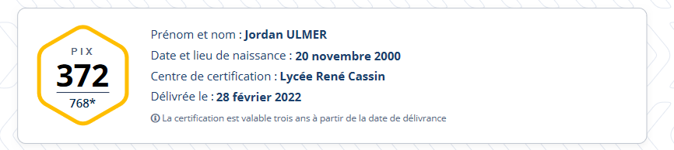
PIX
Questions variables
Valable : 3 ans
Durée : 1h45
Thèmes abordés :
Information et données
Communication et collaboration
Création de contenu
Protection et sécurité
Environnement numérique

Slide 11

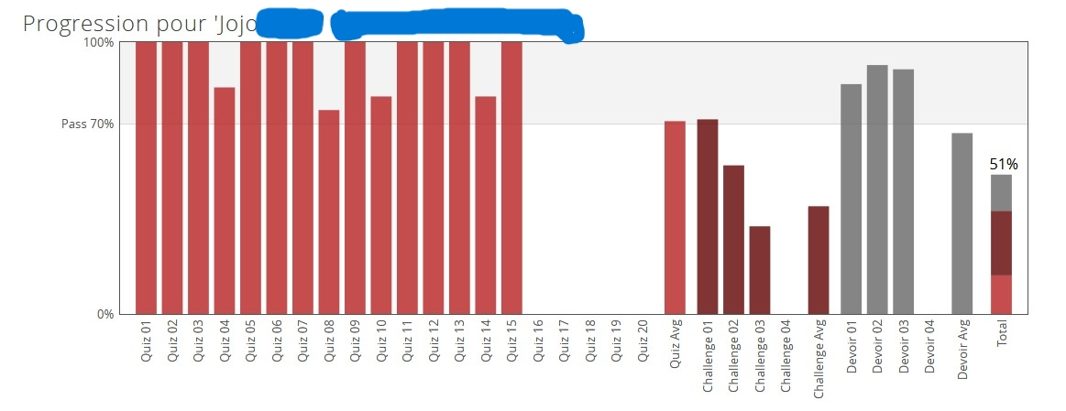
FUN MOOC
France université numérique
Durée : variable
BASH
Attestation de suivi à la fin du MOOC
5 Thèmes :
Découvrez votre systèmes d’exploitation
Interagissez avec le bash
Maîtrisez votre système d’exploitation grâce au bash
Automatisez vos travaux

Slide 12

4) Certification
Certification préparée : Objectif Ipv6 disponible sur FUNMOOC (disponible à l’adresse suivante https://lms.fun-mooc.fr/courses/course-v1:MinesTelecom+04012+session07/info)
5 Thèmes abordés :
Le fonctionnement de l’Internet
Les adresses IPv6
Le Protocoles IPv6
Les mécanismes de gestion d’un réseau IPv6
L’intégration d’IPv6 dans l’Internet

Slide 13
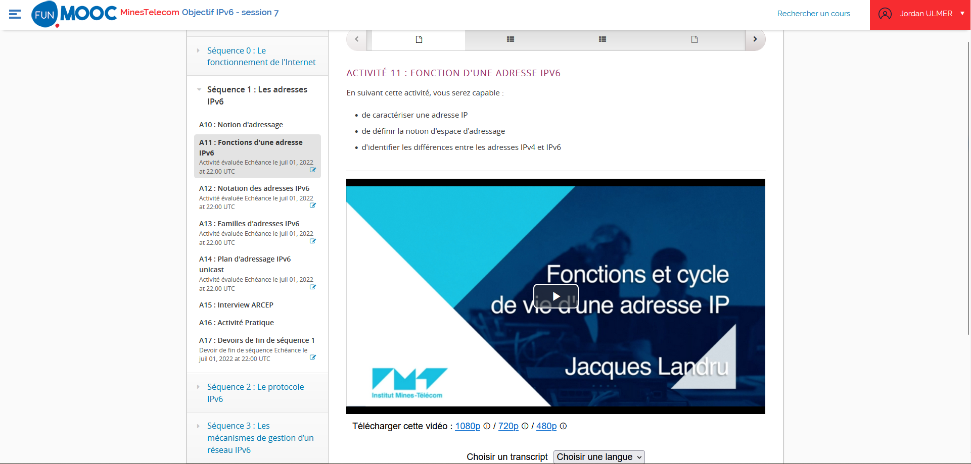
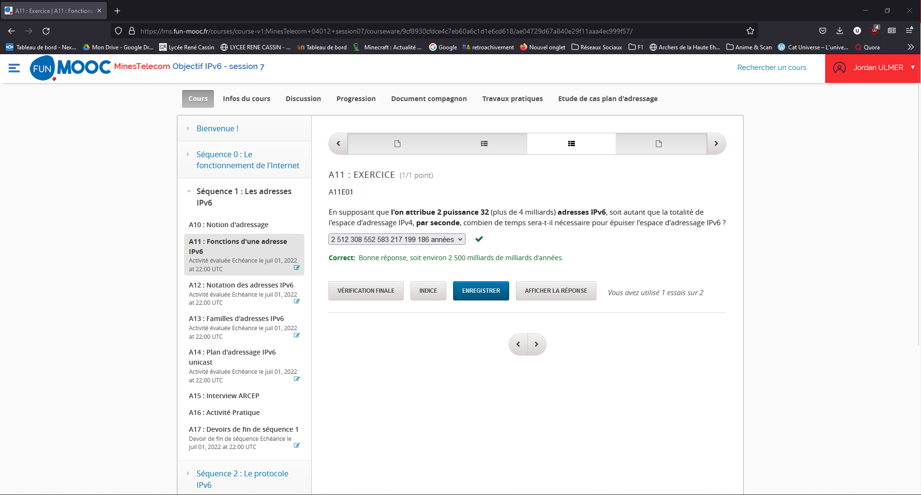
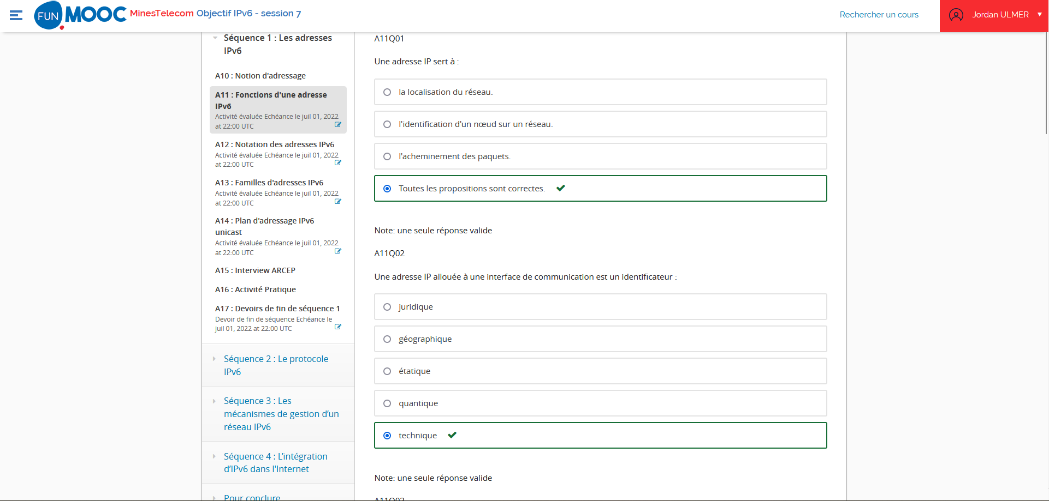

Slide 14
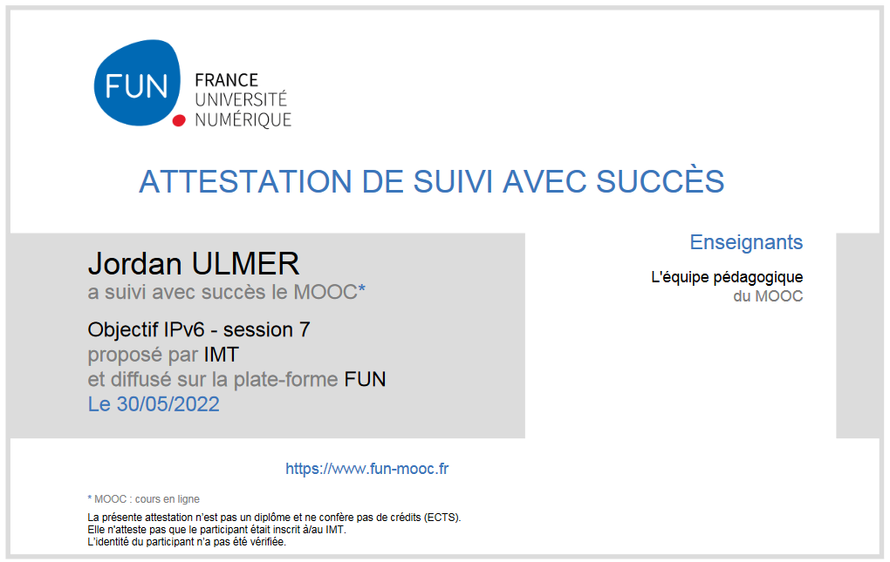
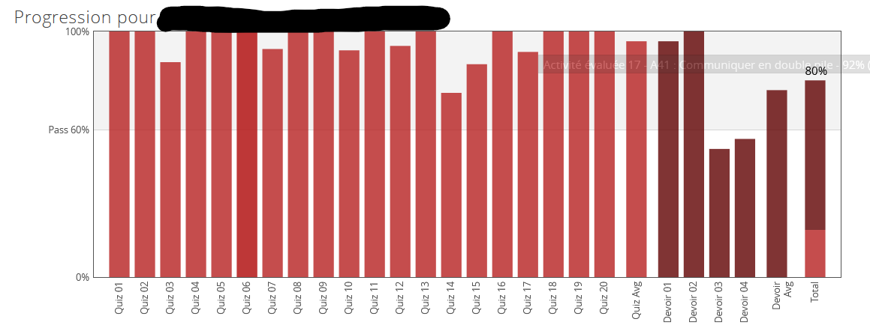
5) Résultat
Certification passée :
Note finale : 80 % (attestation de suivi disponible à l’adresse suivante : http://jordan.ulmer.free.fr/Documents/Certifications/attestation-suivi-cours-IPv6.pdf)

Slide 15
Merci de m’avoir écouté !

